Slide 1

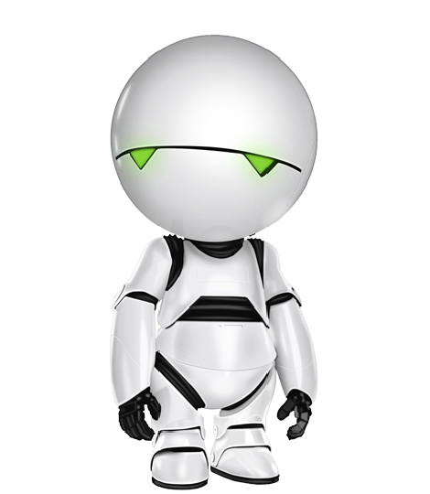
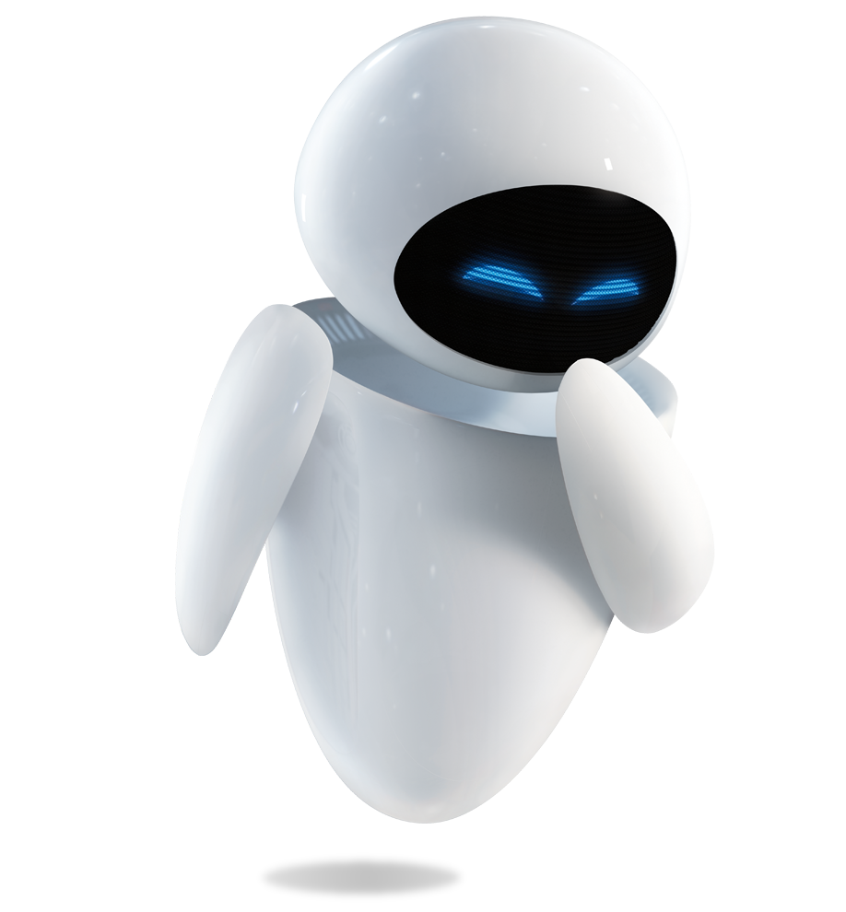
Искусственный интеллект в кинематографе и литературе
Подготовила студентка 1 курса ИВТ 3пг Логинова Софья

Slide 2
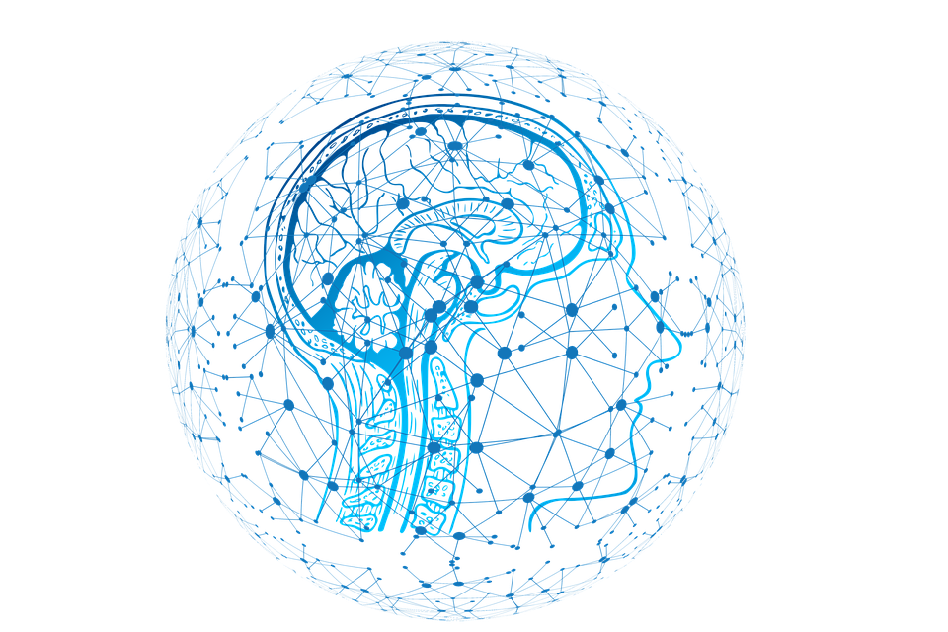
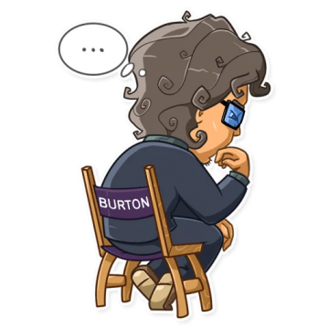
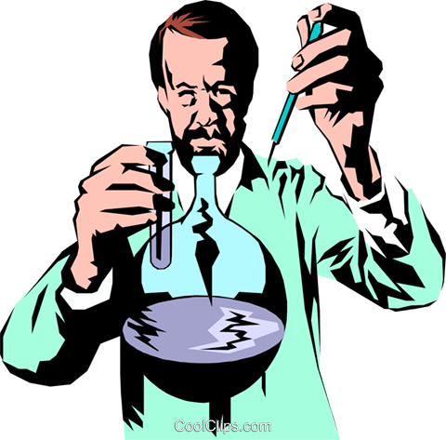

Slide 3
КЛЮЧЕВЫЕ ОСОБЕННОСТИ

Slide 4
I Способ возникновения ИИ
ПОЛНОЕ СОЗДАНИЕ ЧЕЛОВЕКОМ СИЛЬНОГО ИИ
СПОНТАННЫЙ ПЕРЕХОД ИЗ СЛАБОГО ИИ, СОЗДАННОГО ЧЕЛОВЕКОМ, В СИЛЬНЫЙ ИИ
ЗАГРУЗКА ЧЕЛОВЕЧЕСКОГО РАЗУМА В КОМПЬЮТЕР
ЭВОЛЮЦИОННЫЙ ПЕРЕХОД ОТ СЛАБОГО ИИ К СИЛЬНОМУ

Slide 5

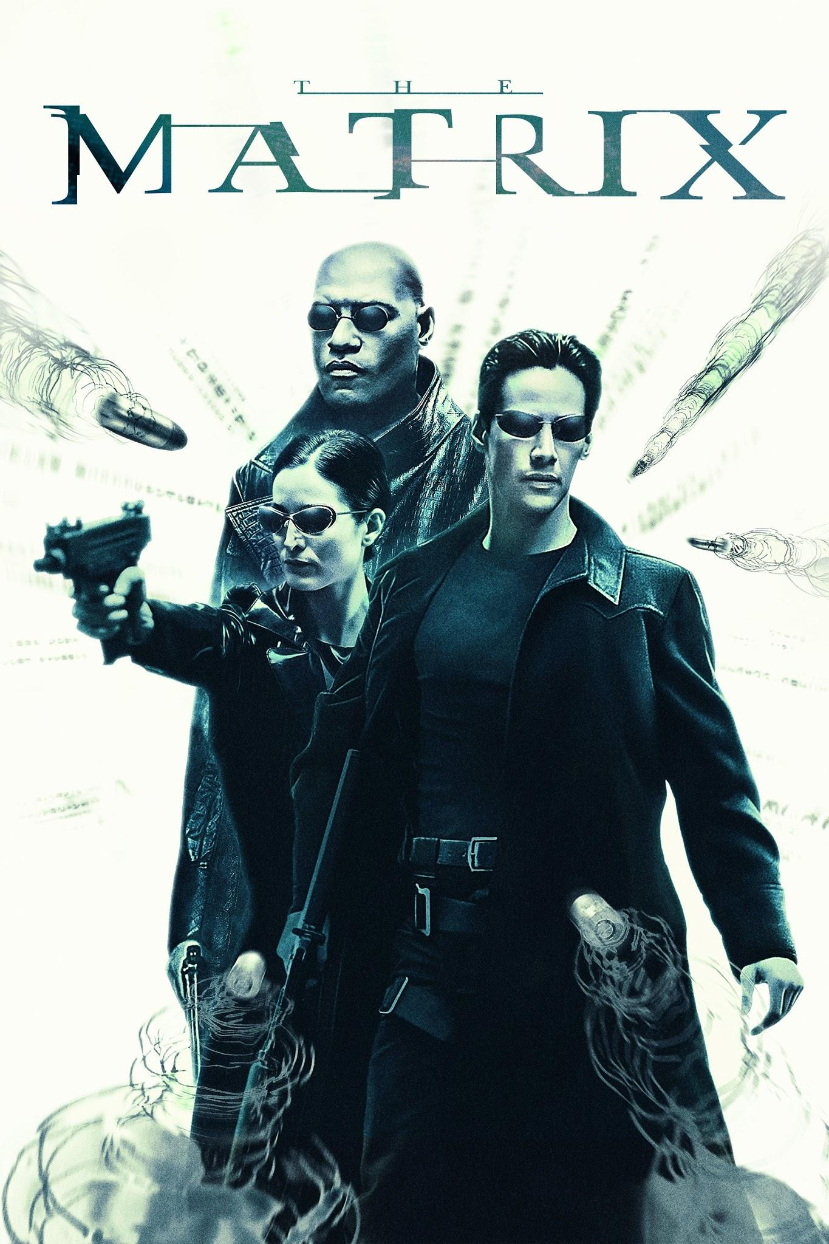
ПОЛНОЕ СОЗДАНИЕ ЧЕЛОВЕКОМ СИЛЬНОГО ИИ

Slide 6

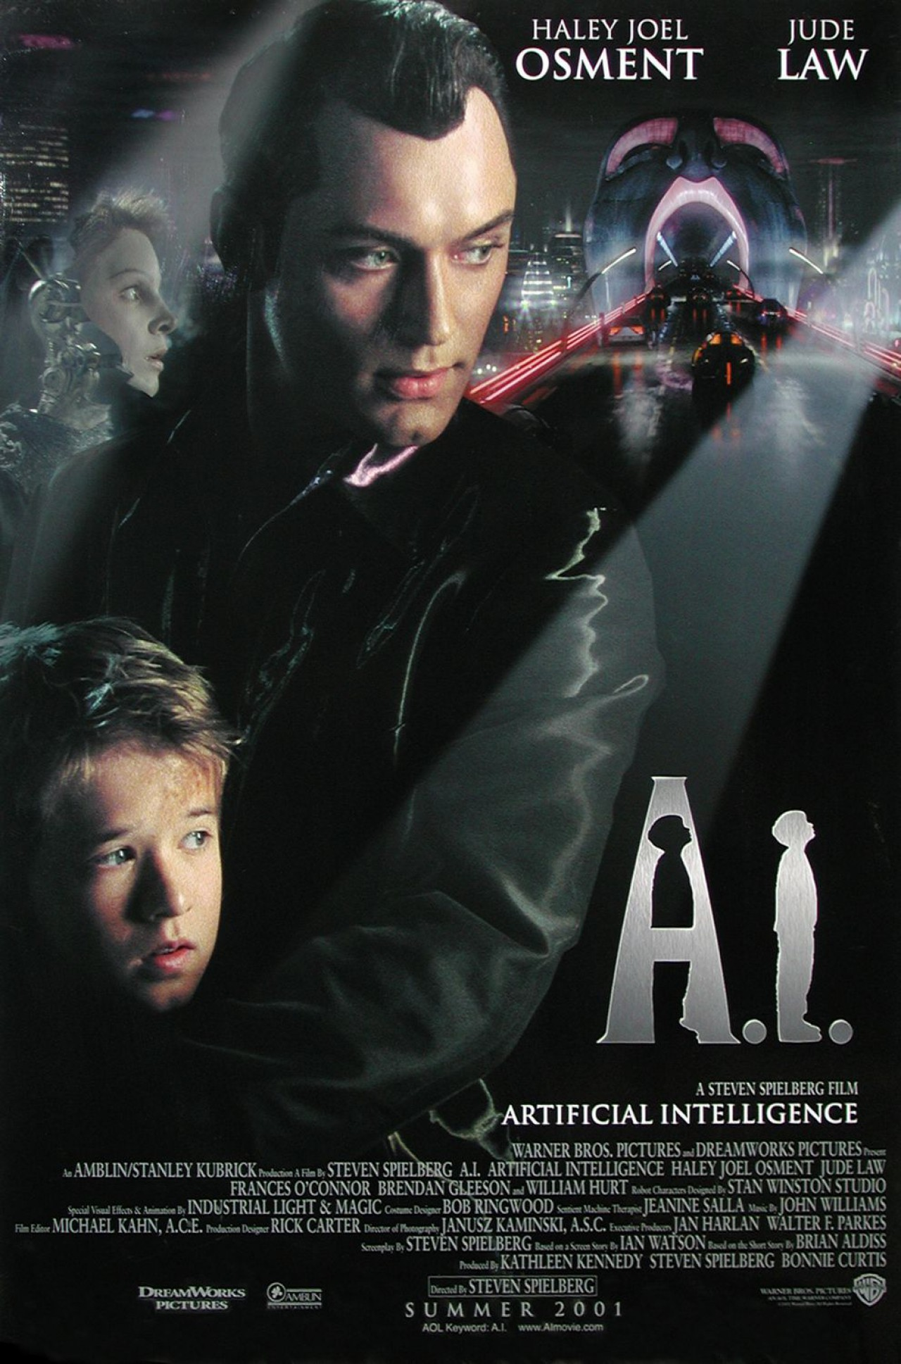

СПОНТАННЫЙ ПЕРЕХОД ИЗ СЛАБОГО ИИ, СОЗДАННОГО ЧЕЛОВЕКОМ, В СИЛЬНЫЙ ИИ
“настоящие люди”
“Искусственный разум”

Slide 7

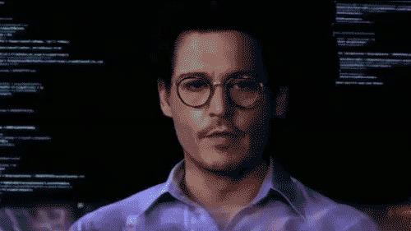
ЗАГРУЗКА ЧЕЛОВЕЧЕСКОГО
РАЗУМА В КОМПЬЮТЕР

Slide 8

ЭВОЛЮЦИОННЫЙ ПЕРЕХОД ОТ СЛАБОГО ИИ К СИЛЬНОМУ
“Мир дикого запада”

Slide 9
II Границы возможностей ИИ
НАУКА | ХУДОЖЕСТВЕННЫЕ ПРОИЗВЕДЕНИЯ
ВСЕГДА ОГРАНИЧЕНЫ ВЫЧИСЛИТЕЛЬНЫМИ ВОЗМОЖНОСТЯМИ | ИНОГДА СТИРАЮТ ГРАНИЦЫ ВЫЧИСЛИТЕЛЬНЫХ ВОЗМОЖНОСТЕЙ
ОГРАНИЧЕН ДОСТУПОМ К ИНФОРМАЦИИ | НЕЛОГИЧНЫЕ ИСКУССТВЕННЫЕ ГРАНИЦЫ

Slide 10
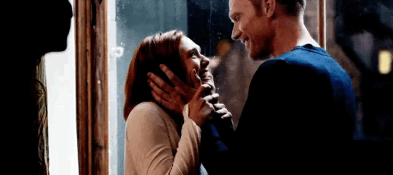
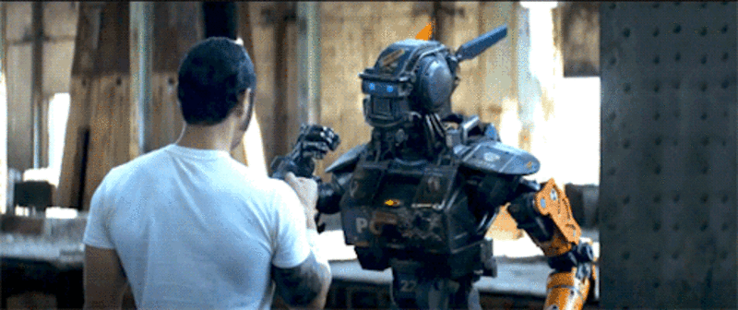
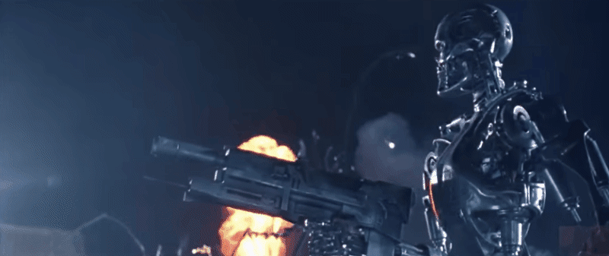
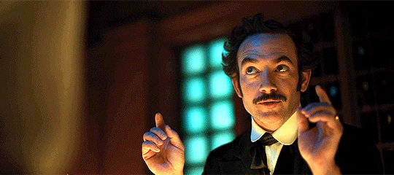
III ВЗАИМОДЕЙСТВИЕ ИИ С ЧЕЛОВЕКОМ И ОБЩЕСТВОМ

Slide 11
ПРИМЕРЫ

Slide 12
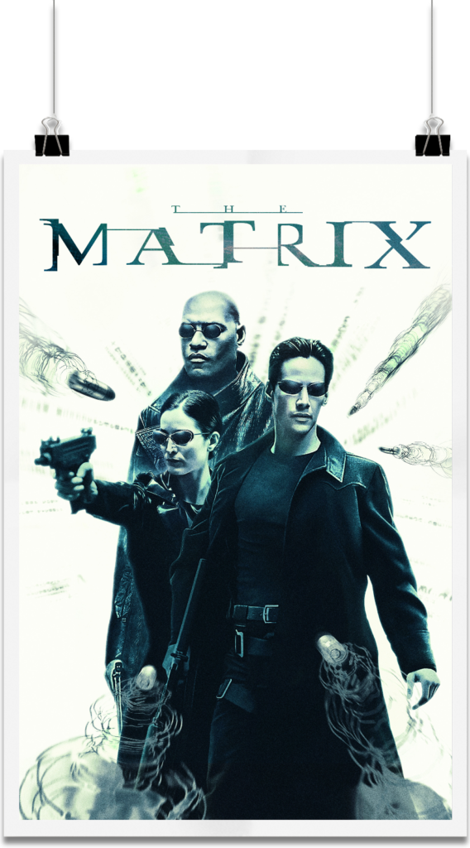
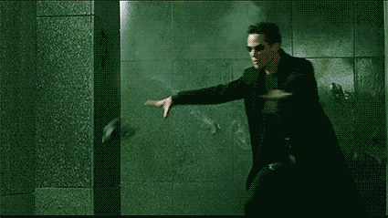
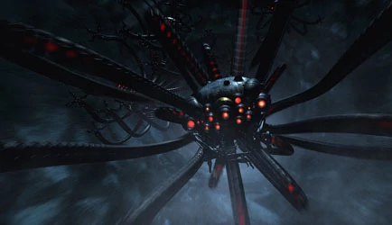

Slide 13




Slide 14
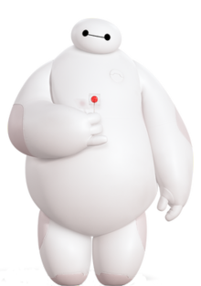
Спасибо за внимание
Лучи лубви и добра всем

